Slide 1
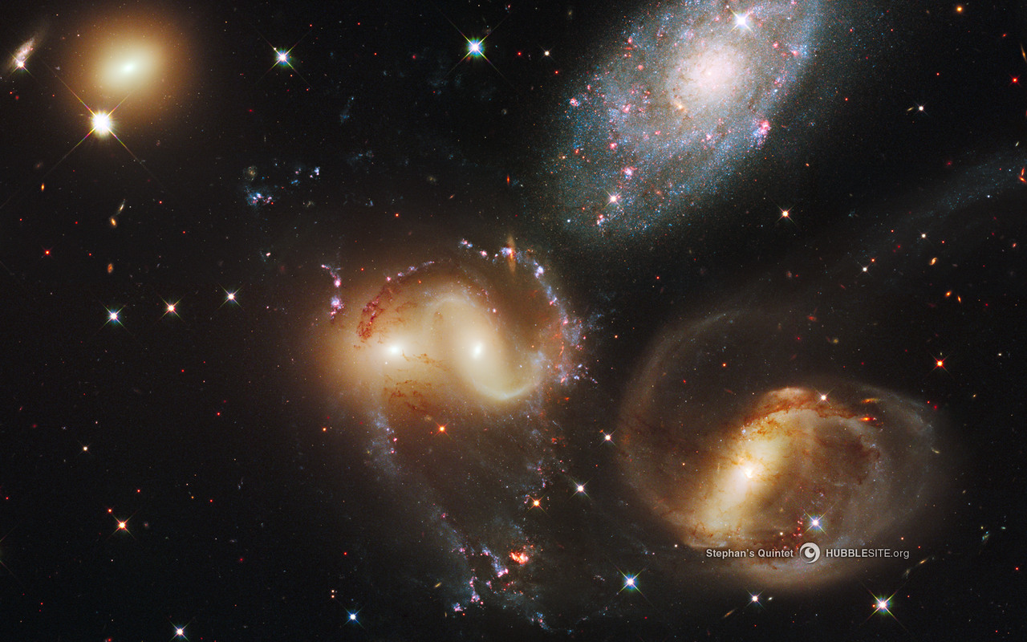
宇宙を感じる

Slide 2
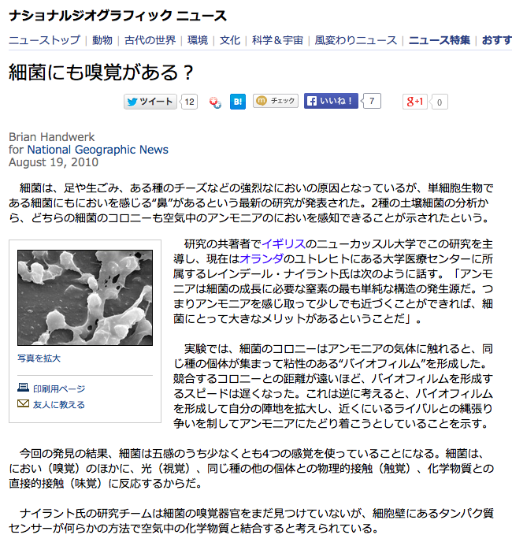

Slide 3
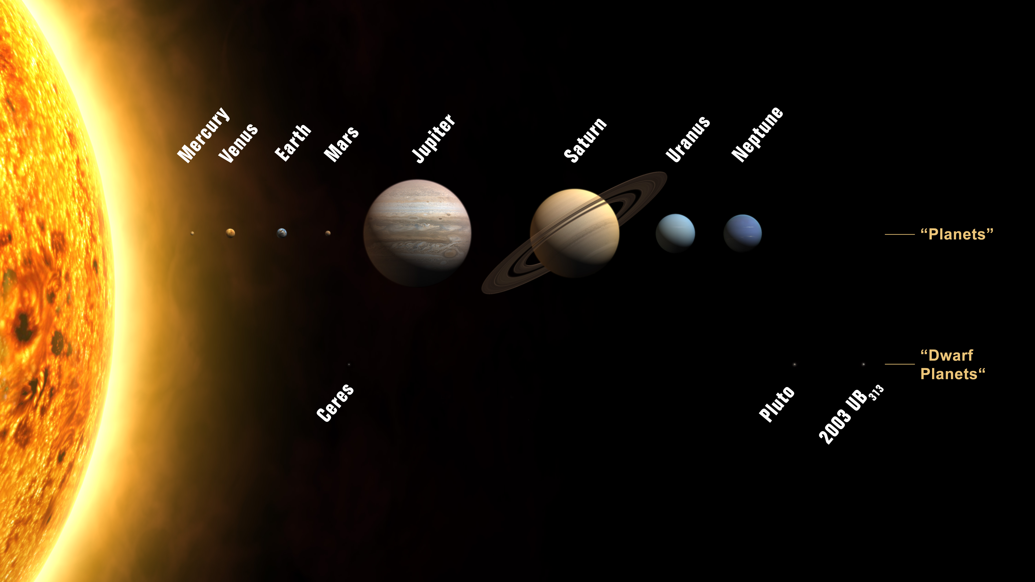
太陽系の惑星たち
水星
地球
海王星
金星
火星
木星
土星
天王星
惑星
準惑星
セレス
冥王星
２００３UB
NASA
Notes:
a1ちわ

Slide 4
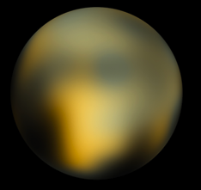
冥王星は惑星じゃなくなった？
Hubble
Notes:
b1ちわ

Slide 5
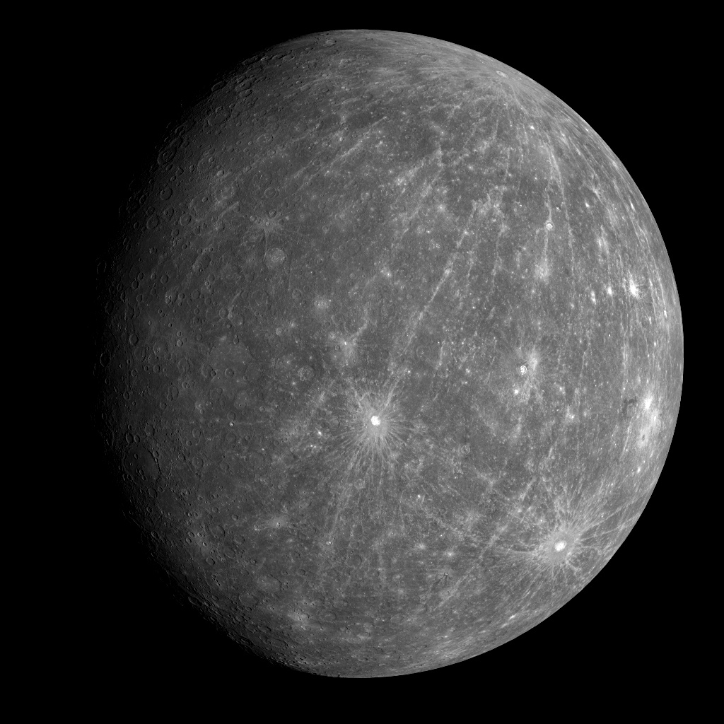
水星 Mercury
http://nssdc.gsfc.nasa.gov/planetary/image/messenger_mercury_flyby2_1.jpg
Notes:
b1ちわ

Slide 6

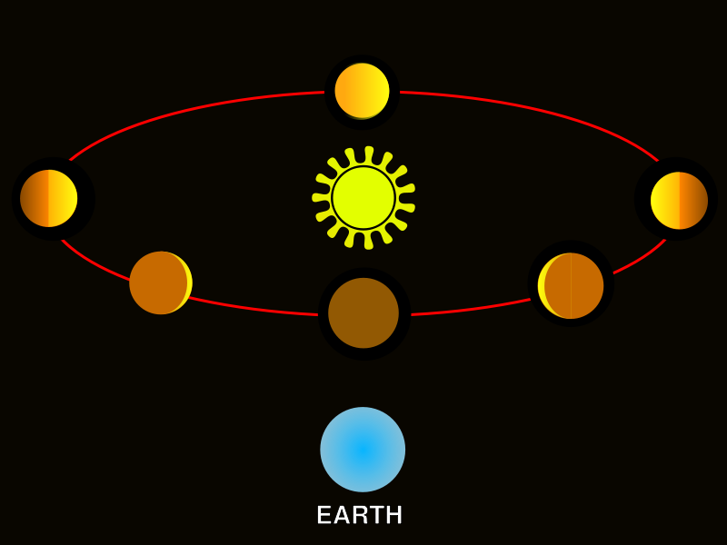
金星 Venus
http://www.saga-ed.jp/workshop/edq01461/venus/venus-w.htm
http://ja.wikipedia.org/wiki/%E7%94%BB%E5%83%8F:Phases-of-Venus.svg
Notes:
c2ちわ

Slide 7
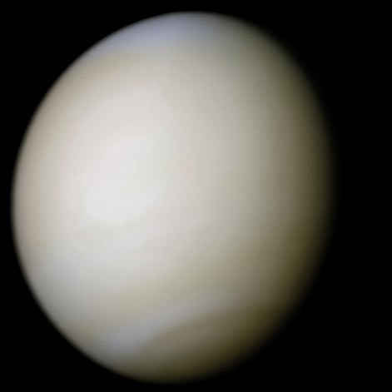
Notes:
b1ちわ

Slide 8
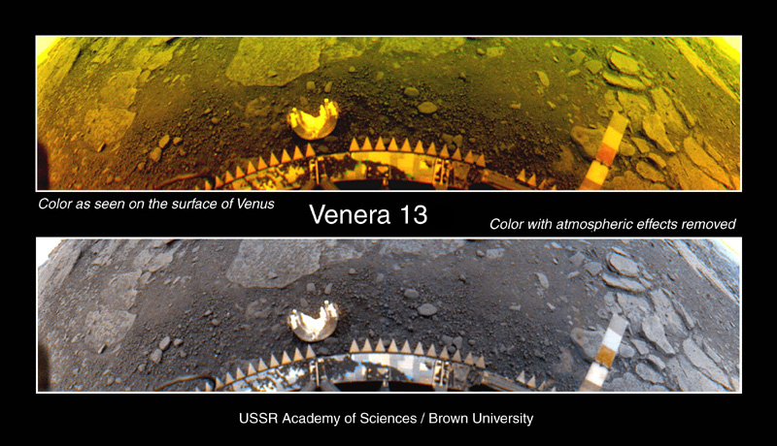
金星の地面
ベネラ１３号, 1982
NASA
Notes:
8
c1ちわ

Slide 9
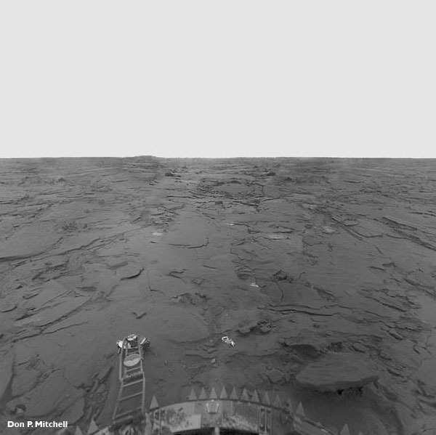
ベネラ１４号（旧ソ連）
Notes:
c1ちわ

Slide 10
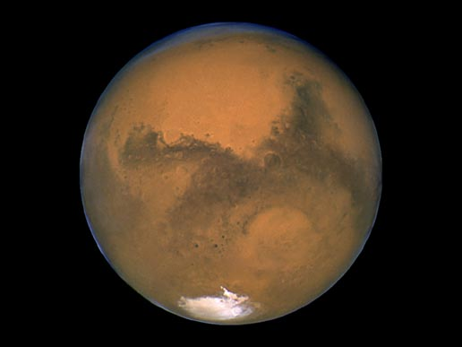
NASA
Notes:
b1ちわ

Slide 11
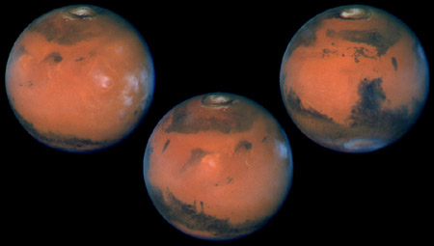
Notes:
b1ちわ

Slide 12
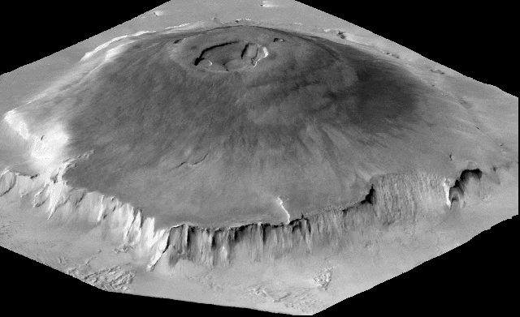
太陽系最大の火山ーオリンポス山
２５０００ｍ
Notes:
b1ちわ

Slide 13
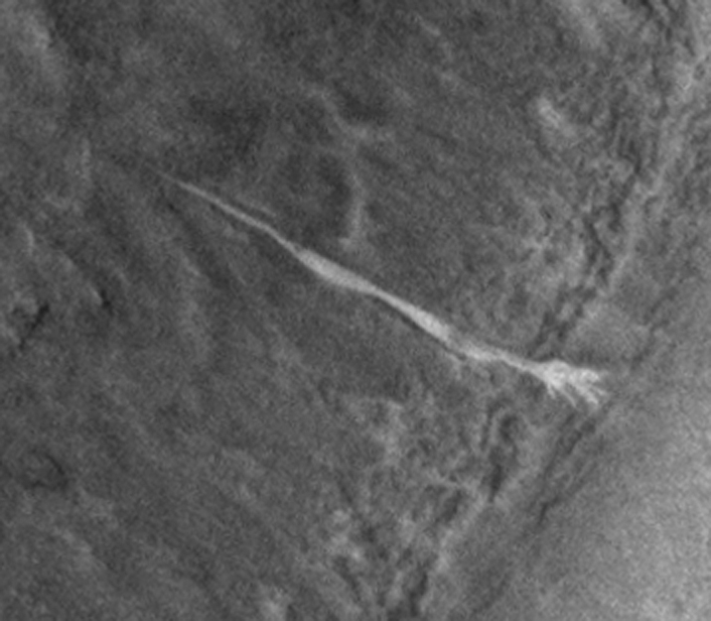
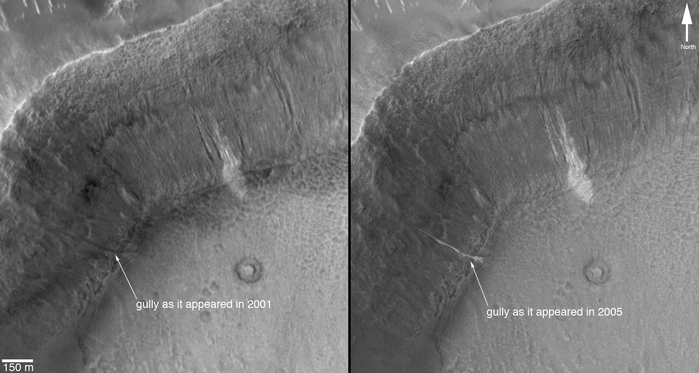
火星の表面に今も水がある？
2001年
2005年
Mars Global Surveyor NASA/JPL
Notes:
b1ちわ

Slide 14
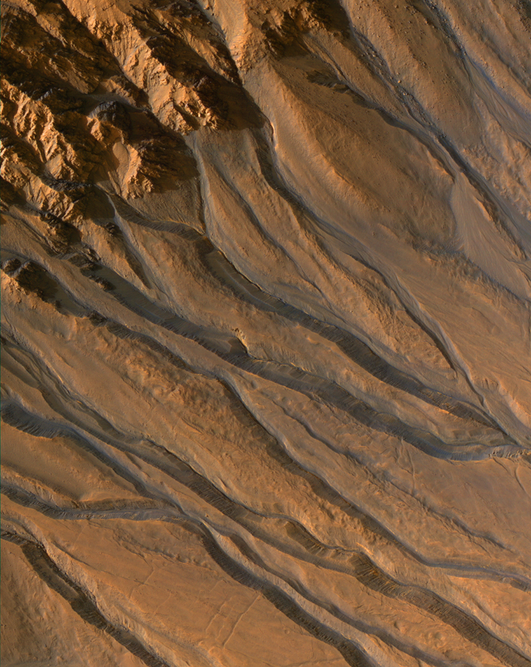
溶岩の流れた跡？
http://marsprogram.jpl.nasa.gov/multimedia/images/?ImageID=174
Notes:
b1ちわ

Slide 15
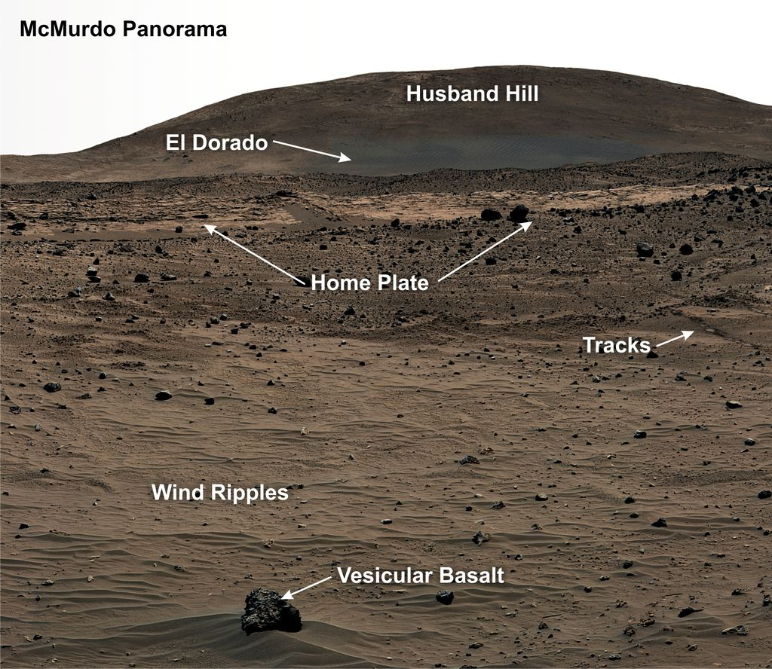
火星に着陸した探査機 (Sprit) から見た風景
(NASA/JPL)
Notes:
c1ちわ

Slide 16
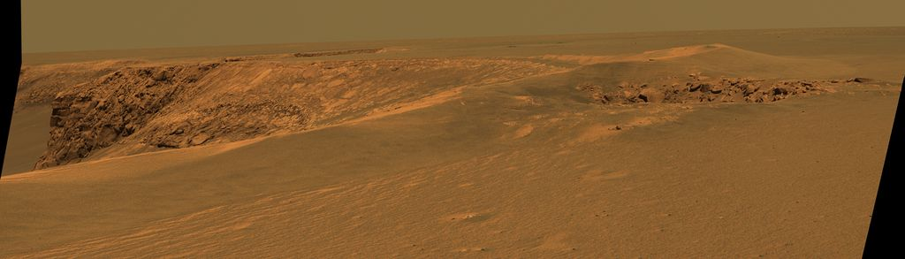
火星に着陸した探査機 (Opportunity) から見た風景(NASA/JPL)
もっと火星の画像が見たい人はこちらへ
http://marsprogram.jpl.nasa.gov/multimedia/images/
Notes:
c1ちわ

Slide 17
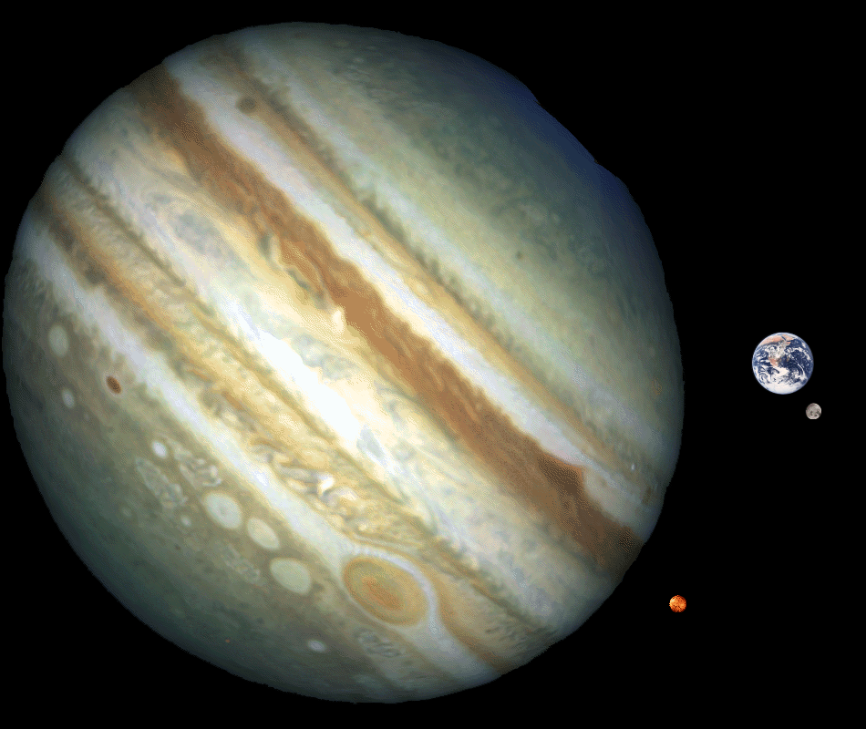
木星 Jupiter
NASA
Notes:
17
b1ちわ

Slide 18
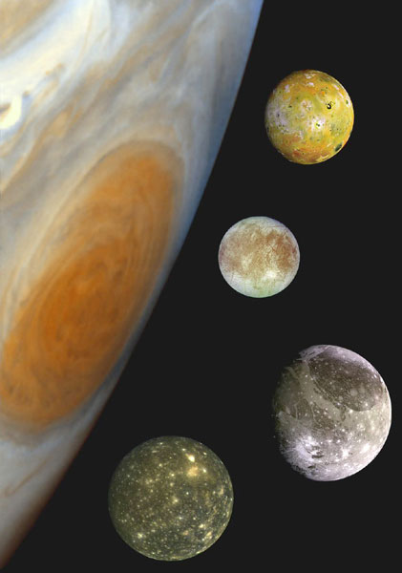
ガリレオ衛星
イオ
エウロパ
ガニメデ
カリスト
Notes:
18
c1ちわ

Slide 19
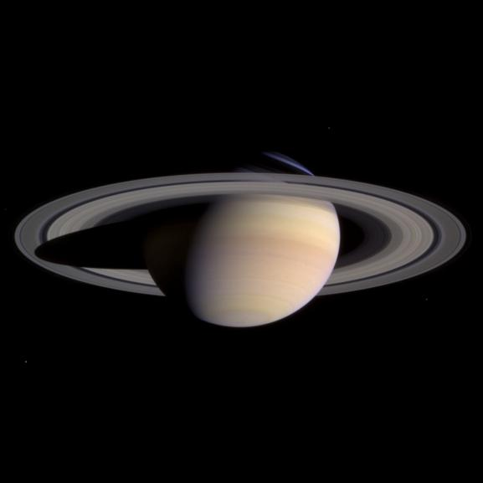

土星(Saturn)
Notes:
b1ちわ

Slide 20
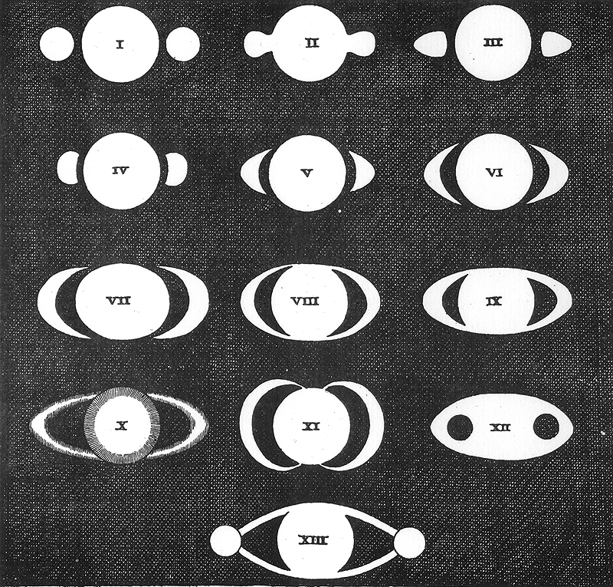
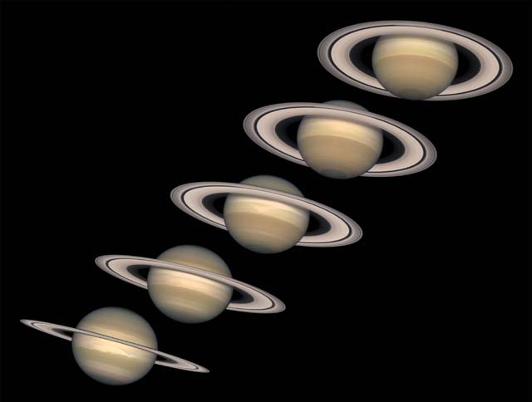
ガリレオの土星スケッチ
Notes:
c1ちわ

Slide 21
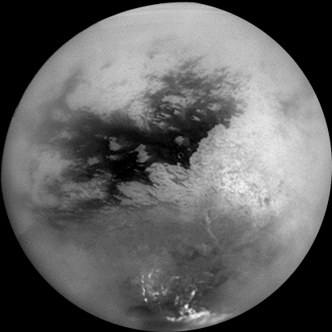
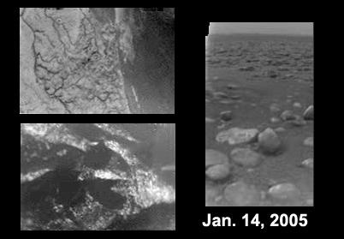
土星の衛星、タイタン
NASA/ Cassini
Notes:
c1ちわ

Slide 22
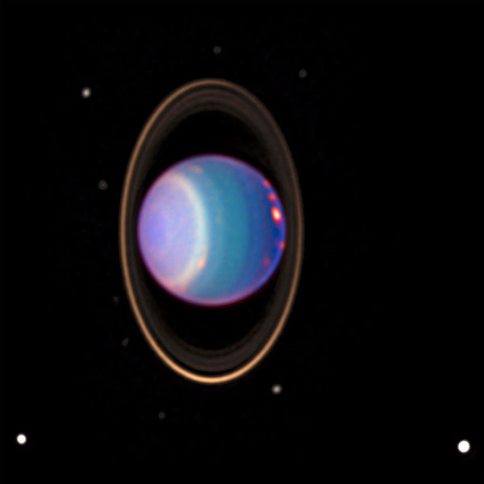
天王星
Uranus
Hubble space telescope (NASA)
Notes:
b1ちわ

Slide 23
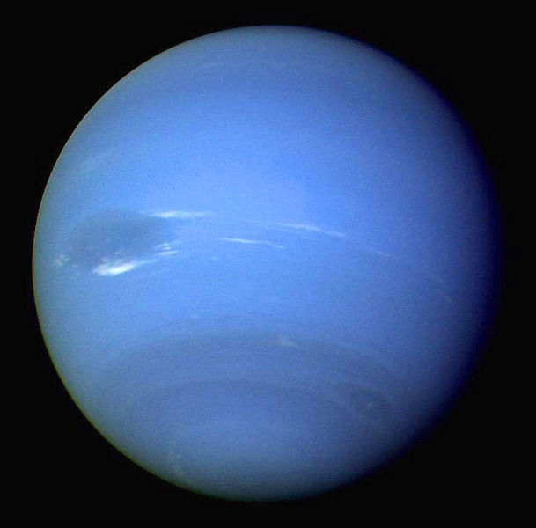
海王星
Neptune
NASA/Voyager 2
Notes:
b1ちわ

Slide 24


宇宙を感じることは私たちにとってどういう意味を持つのか

Slide 25
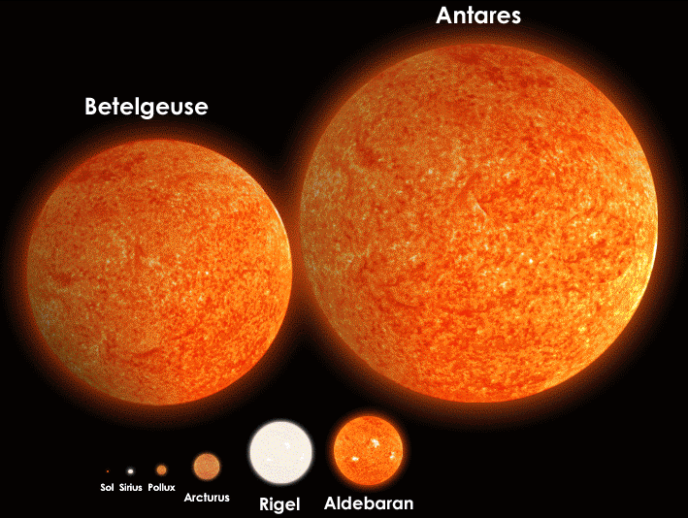

赤色巨星とフェティシズム

Slide 26



Slide 27
